Slide 1
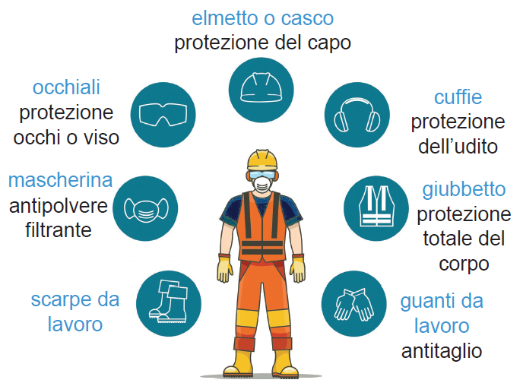
Sicurezza e salute
D.Lgs. n. 81/08 del 09/04/2008 – Testo Unico sulla sicurezza
13 titoli e 51 allegati aggiornato da D.Lgs. n. 106/09
Elementi base del D.Lgs. n. 81/08
Obblighi del datore di lavoro
redazione del DVR (Documento di Valutazione dei Rischi):
elenco di tutti i rischi per la salute e la sicurezza dei lavoratori,
per individuare le misure di prevenzione e protezione da attuare
e prevedere interventi di miglioramento delle condizioni di lavoro;
organizzazione del servizio di prevenzione e protezione:
insieme delle persone e dei sistemi finalizzati alla prevenzione
e protezione dei rischi per i lavoratori;
nomina del medico competente per la sorveglianza sanitaria dei lavoratori;
informazione e formazione ai lavoratori sui rischi presenti nelle attività lavorative, formarli sulle norme di sicurezza e fornire loro i dispositivi per la protezione individuale (DPI)
Doveri del lavoratore
seguire i corsi di formazione previsti;
comportarsi correttamente e non mettersi volontariamente in situazioni di pericolo;
indossare i dispositivi di protezione individuale e non apportarvi modifiche;
segnalare malfunzionamenti ad attrezzature e dispositivi di protezione individuale (DPI) interrompendo le attività in caso di pericolo
Disposizioni
per l’utilizzo delle attrezzature e dei dispositivi di protezione individuale (DPI);
per la movimentazione di carichi;
per la gestione delle situazioni di emergenza;
per la protezione dei lavoratori esposti ad agenti fisici (come rumore, vibrazioni, campi elettromagnetici), chimici e biologici;
segnaletica di salute e sicurezza che deve essere presente sui luoghi di lavoro
Organigramma aziendale per la sicurezza
Dispositivi di protezione individuale (DPI)
Segnaletica di sicurezza
Datore di lavoro
Tipo | Forma | Colore
Divieto | Rotonda | Rosso
Avvertimento | Triangolare | Giallo
Prescrizione | Rotonda | Azzurro
Salvataggio o soccorso | Rettangolare o quadrata | Verde
Attrezzatura antincendio | Quadrata | Rosso
RLS Rappresentante dei Lavoratori per la Sicurezza
RSPP Responsabile del Servizio
di Prevenzione
e Protezione
MC Medico Competente
in medicina
del lavoro
Addetti
al primo soccorso
Addetti prevenzione incendi ed emergenze
Lavoratori

Slide 2
Termini chiave
azienda: struttura organizzata dal datore di lavoro pubblico o privato;
datore di lavoro: “il soggetto titolare del rapporto di lavoro con il lavoratore o, comunque, il soggetto che, secondo il tipo e l’assetto dell’organizzazione nel cui ambito il lavoratore presta la propria attività, ha la responsabilità dell’organizzazione stessa o dell’unità produttiva in quanto esercita i poteri decisionali e di spesa”;
dirigente: responsabile della messa in pratica delle direttive del datore di lavoro, organizzando l’attività lavorativa e vigilando su di essa;
lavoratore: “la persona che, indipendentemente dalla tipologia contrattuale, svolge un’attività lavorativa nell’ambito dell’organizzazione di un datore di lavoro pubblico
o privato, con o senza retribuzione, anche al solo fine di apprendere un mestiere, un’arte o una professione, esclusi gli addetti ai servizi domestici e familiari”;
preposto: sovrintende all’attività lavorativa, garantisce l’attuazione delle direttive ricevute, controllando la corretta esecuzione da parte dei lavoratori, esercita un funzionale potere di iniziativa;
Responsabile del Servizio di Prevenzione e Protezione (RSPP): persona incaricata del coordinamento del servizio di prevenzione e protezione dai rischi;
Addetto al Servizio di Prevenzione e Protezione (ASPP): affianca l’RSPP nello svolgimento delle sue funzioni;
Medico Competente (MC): medico che collabora con il datore di lavoro nella valutazione dei rischi ed effettua la sorveglianza sanitaria;
Rappresentante dei Lavoratori per la Sicurezza (RLS): rappresentante dei lavoratori per gli aspetti della salute e della sicurezza durante il lavoro
Documento di Valutazione dei Rischi (DVR)
pericolo: proprietà di un elemento che può causare danni;
rischio: possibilità che un evento dannoso possa verificarsi;
incidente: evento dannoso con conseguenze
non necessariamente lesive per l’operatore;
infortunio: incidente con lesioni gravi o mortali per l’operatore;
misure di prevenzione: mirate a ridurre
la probabilità che si verifichino eventi dannosi;
misure di protezione: mirate a ridurre conseguenze ed entità di un evento dannoso
Componenti del DVR
descrizione dell’azienda;
descrizione del ciclo di lavoro;
descrizione dell’attività;
suddivisione in aree/reparti e mansioni specifiche;
pianta del sito produttivo;
layout dello stabilimento
Parametri per la redazione del DVR
Valutazione dei rischi per la salute
Valutazioni specifiche
Piano di attuazione e controllo degli interventi
Informazione, formazione e addestramento
Documentazione di riferimento
• Organizzazione del sistema di gestione della sicurezza
• Criteri adottati per la valutazione
• Valutazione dei rischi di infortunio
• Valutazione dei rischi per mansione specifica: “schede
uomo”

